Slide 1


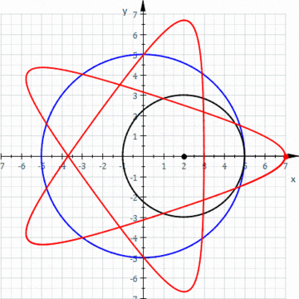
স্বাগতম

Slide 2

এ,কে,এম,আই,খায়রুল আলম
সিনিয়র সহকারি শিক্ষক
নিউ মডেল বহুমূখী উচ্চ বিদ্যালয়
শুক্রাবাদ, মোহাম্মদপুর, ঢাকা - 1207
অষ্টম শ্রেণি * গণিত (বীজগণিত)
ষষ্ঠ অধ্যায় ∗ লেখচিত্র

Slide 3
শিখন ফল
এ পাঠ শেষে শিক্ষার্থীরা
 সমীকরণ থেকে দুইটি চলকের ক্রমজোড় নির্ণয় ও ব্যাখ্যা করতে পারবে
ছক কাগজে স্থানাঙ্ক স্থাপন করে সরল সহসমীকরণের লেখচিত্র আঁকতে
পারবে।
 সরল সহসমীকরণের লেখচিত্ররুপ ব্যাখ্যা করতে পারবে।

Slide 4

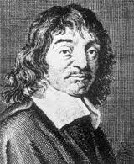
আজকের পাঠ শিরোণাম
সরল সহসমীকরণের লেখচিত্র অঙ্কন।
দুইটি সংখ্যার সমষ্টি 5
একটি সরল সহসমীকরণ
x + y = 5
0
+
5
4
5
1
0
(x,y)=
(0,5)
,(1,4)
,(5,0)
, ………………
এভাবে xও y এর মানগুলো অসীম পর্যন্ত চলতে থাকবে।
এভাবে x ও y এর সকল মান লিখে শেষ করা যাচ্ছে না।
এরুপ সমস্যা সমাধানের বিকল্প কোনো পদ্ধতি আছে কি ?
বীজগণিত ও জ্যামিতির সমন্বয়ে গঠিত পদ্ধতি
রেনে দেকার্ত
(১৫৯৬--১৬৫০)

Slide 5

প্রতিরুপী বিন্দুপাতন ও সমকোণীয় অক্ষ চিহ্নিতকরণ
y- অক্ষ
y
x = 4
মূল বিন্দু
y = 2
x- অক্ষ
x´
o
x
x = - 3
প্রতি ঘরকে একক ধরে
y = - 4
y´

Slide 6
স্থানাঙ্ক ও চিহ্নবিধি
নির্দিষ্টকরণ
y
A বিন্দুর স্থানাঙ্ক
1ম চতুর্ভাগ (+ , +)
২য় চতুর্ভাগ ( - , +)
4
A (4 , 2)
2
x´
o
x
B বিন্দুর স্থানাঙ্ক
৩য় চতুর্ভাগ ( - , - )
৪র্থ চতুর্ভাগ ( + , - )
- 4
B(-3,- 4)
- 3
y´

Slide 7

সমীকরণের লেখচিত্র অঙ্কন।
y
3x – 2 = x + 4
বা, 3x – x = 2+ 4
বা, 2x = 6
বা, x = 3
y = ?
x´
o
x
y´

Slide 8

y
3x + y - 6 = 0
বা, y = 6 – 3x
B( 1 , 3 )
কয়েকটি বিন্দুর স্থানাঙ্ক
নির্ণয় করি।
বিন্দুগুলো ছক কাগজে
স্থাপন করি
A( 3 , 0 )
C( 3 , -3 )
x | 2 | 1 | 3
y | 0 | 3 | -3
x´
o
x
লেখচিত্রটি একটি সরল রেখা
ax + by + c = 0
সরল রেখার আদর্শ সমীকরণ
y´

Slide 9
দলীয় কাজ
4x + 3y − 12 = 0 সমীকরণের লেখচিত্র আঁক

Slide 10
মূল্যায়ন
y = 3x − 7 সমীকরণে x ও y এর ক্রমজোড়
x
0
4
-1
y
-7
5
-10

Slide 11
ক্ষুদ্রতম বর্গের প্রতি বাহুর দৈর্ঘ্যকে একক ধরে
B বিন্দুর স্থানাঙ্ক
y
A বিন্দুর স্থানাঙ্ক
( -4 , 5 )
( 4 , 3 )
B
A
D বিন্দুর স্থানাঙ্ক
x´
o
x
( 6 , -4 )
C বিন্দুর স্থানাঙ্ক
C
D
( -3 , -4 )
y´

Slide 12
বাড়ির কাজ
3x−5y−16 = 0 সমীকরণের লেখচিত্র আঁক

Slide 13


